Slide 1
LOS MECANISMOS DE PREVENCIÓN Y COMBATE A LA CORRUPCIÓN DEL MINISTERIO DE LA TRANSPARENCIA Y CONTRALORÍA GENERAL DE LA UNIÓN DE BRASIL
Universidad de Salamanca - USAL
Salamanca, noviembre de 2017

Slide 2
REPÚBLICA FEDERATIVA DE BRASIL
Art. 1º La República Federativa do Brasil es formada pela unión indisoluble de los Estados e Municipios e del Distrito Federal;
Art. 18. La organización político-administrativa de la República Federativa del Brasil comprende la Unión, los Estados, el Distrito Federal e los Municipios, todos autónomos, en los termos de esta Constitución;

Slide 3
co
PODER EJECUTIVO FEDERAL
PODER
E
J
ECUT
I
VO
F
EDERAL
PRESIDENCIA DE
LA REPÚBLICA
Ministérios
CONTROL INTERNO ADMINISTRATIVO
PODER EJECUTIVO FEDERAL

Slide 4
Características Básicas
La CGU es el órgano responsable en el Gobierno Federal, por las siguientes funciones:
Defensa del Patrimonio Público;
Control Interno ;
Auditoria Pública;
Imputación administrativa de Servidores Públicos y de Personas Jurídicas involucradas en irregularidades;
Prevención y Combate a la Corrupción;
Oidoría/Defensorías del Pueblo e incremento de la transparencia de la gestión.

Slide 5
Organigrama – CGU (Simplificado))
Ministro de Estado
Coordinación de Investigaciones e Informaciones Estratégicas (DIE)
Secretaria Ejecutiva
Secretaría Federal de Control Interno - SFC
Secretaría de Transparencia y Prevención de la Corrupción - STPC
Corregedoria General de la Unión
Oidoría General de la Unión
Contralorías Regionales en los 26 Estados

Slide 6
ORIGEN
A los fines expuestos en el Artículo II de esta Convención, los Estados Partes convienen en considerar la aplicabilidad de medidas, dentro de sus propios sistemas institucionales, destinadas a crear, mantener y fortalecer:
Órganos de control superior, con el fin de desarrollar mecanismos modernos para prevenir, detectar, sancionar y erradicar las prácticas corruptas.
Ley nº 10.683, de 28 de mayo de 2003
Ha entrado en vigor en 06 de marzo de 1997
Ha sido ratificada en Brasil, en 07 de octubre de 2002

Slide 7
3 Palabras-clave
Prevenir
Detectar
Sancionar

Slide 8
Articulación Interinstitucional
Una de las líneas de acción de la CGU, adoptadas desde 2003, fue dar prioridad a la cooperación y la colaboración con los órganos de defensa del Estado y del patrimonio público, así como con los dedicados a la mejora de la Administración Pública, respetando las competencias de cada uno.

Slide 9
Principales Alianzas
Ministerio Público Federal | Policía Federal
Tribunal de Cuentas de la Unión | Abogacía General de la Unión
Ministerio de Planificación, Desarrollo y Gestión | Ministerio de la Justicia
Banco Central | Secretaría de Recaudación Federal de Brasil
Consejo Nacional de Justicia | Comisión de Ética Pública
Órganos de Control Estaduales | Ministerios Públicos Estaduales
COAF/MF (Consejo de Control de las Actividades Financieras)

Slide 10
Organigrama – CGU (Simplificado)
Ministro de Estado
Coordinación de Investigaciones e Informaciones Estratégicas (DIE)
Secretaría Ejecutiva
Secretaría Federal de Control Interno - SFC
Secretaría de Transparencia y Prevención de la Corrupción - STPC
Corregedoria General de la Unión
Oidoría General de la Unión
Contralorías Regionales en los 26 Estados

Slide 11
Acuerdos de Lenidad
Es la colaboración eficaz de la persona jurídica en el ámbito administrativo;
Posee 4 ejes: 1. Obtención célere de nuevos elementos de prueba; 2. Reparación de los daños; 3. Adopción de padrones de integridad y compliance; 4. Pérdida de los beneficios en caso de no cumplimiento del acuerdo;
14 acuerdos en andamiento, siendo 11 de casos de la Operación Lava Jato;

Slide 12
Organigrama – CGU (Simplificado)
Ministro de Estado
Coordinación de Investigaciones e Informaciones Estratégicas (DIE)
Secretaría Ejecutiva
Secretaría Federal de Control Interno - SFC
Secretaría de Transparencia y Prevención de la Corrupción - STPC
Corregedoria General de la Unión
Oidoría General de la Unión
Contralorías Regionales en los 26 Estados

Slide 13
PREVENCIÓN
SFC
DETECCIÓN
Auditorías de integridad en las Empresas Estatales (26 desde 2016)
Orientación / Formación para Gestores Públicos
Rendición Especial de Cuentas (26.323 desde 2002 diligenciadas por la CGU)
Evaluación de la implementación de los programas gubernamentales (64 informes publicados)
Inspección en las unidades de la Federación (2625 municipios monitoreados desde 2003)
Evaluación de la Gestión de los Administradores Públicos
Auditorías de investigación

Slide 14
Auditorías de Investigación
Auditorías especiales en las agencias federales y entidades donde la SFC identifique problemas graves
Inspecciones derivadas de la representación del Ministerio Público, Policía Federal, parlamentarios y otras autoridades;
Averiguación de las quejas de los ciudadanos y de operaciones especiales desarrolladas con la Policía Federal.

Slide 15
Auditorías de Investigación
Demandas Externas

Slide 16
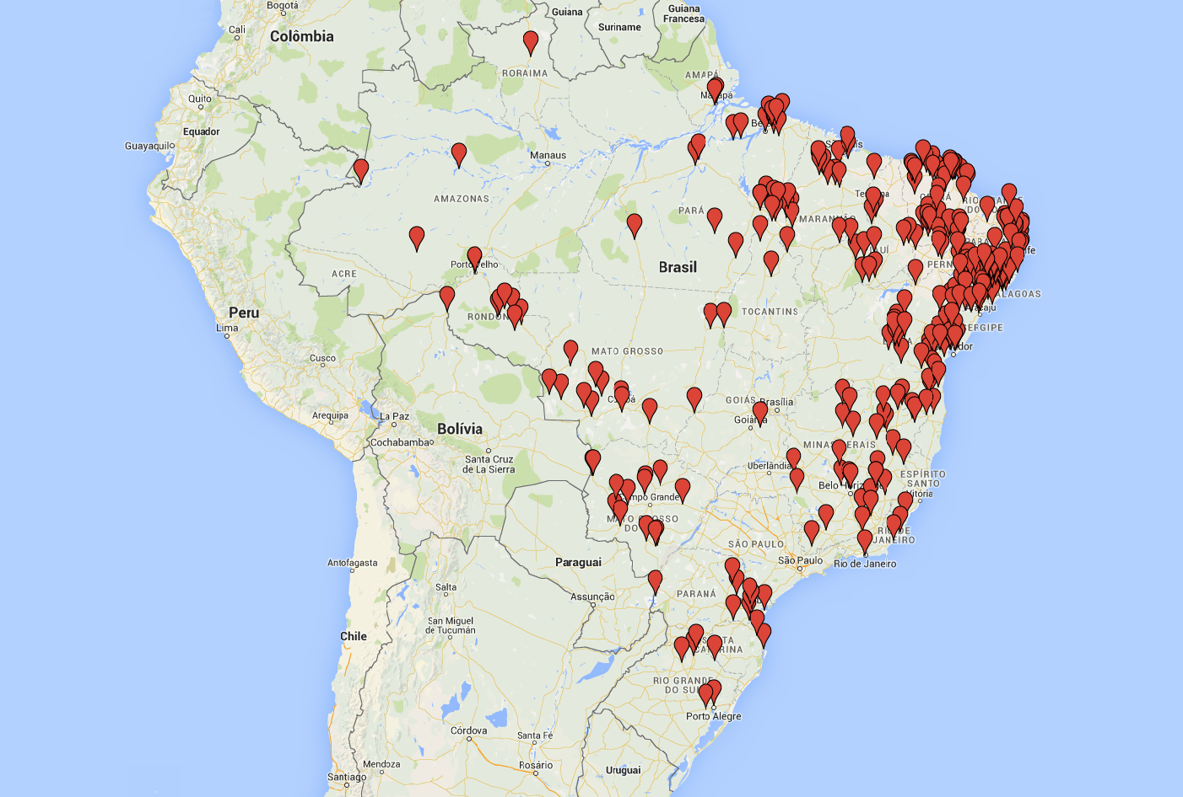
297 OPERAÇÕES DEFLAGRADAS (31/10/2017)
297 OPERAÇÕES DEFLAGRADAS (31/10/2017)

Slide 17
Enrutamiento de los Resultados de las Acciones de Control
Mejoras
Gerenciales y Sanciones
Administrativas Internas
Ministerios Gestores
Senado/ Camara
Control
Político
CGU
TCU
Control Externo (Sanciones Administrativas)
Organismos Fiscales
PF
Corregedoria
Sanciones
Administrativas
Internas
Acciones Penales
MPF e MPE
Poder Judicial
Acciones
Civiles
AGU

Slide 18
Beneficios de las
Acciones de Control Interno
A efectos contables, los beneficios se clasifican en no financiero y financiero.

Slide 19
Organigrama – CGU (Simplificado)
Ministro de Estado
Coordinación de Investigaciones e Informaciones Estratégicas (DIE)
Secretaría Ejecutiva
Secretaría Federal de Control Interno - SFC
Secretaría de Transparencia y Prevención de la Corrupción - STPC
Corregedoria General de la Unión
Oidoría General de la Unión
Contralorías Regionales en los 26 Estados

Slide 20
Secretaría de Transparencia e Prevención de la Corrupción – STPC
1) Articulación Internacional de la CGU
2) Integridad
3) Fomento de la Transparencia y de la Participación Ciudadana

Slide 21
1) Articulación Internacional de la CGU
Coordinación de la actuación internacional de la CGU en foros internacionales de prevención y lucha contra la corrupción (ONU, OEA, OCDE, G20 y OGP);
Fomento de la cooperación técnica internacional;
Conducción de la cooperación jurídica internacional.
Eventos 2017:
Reunión del Grupo de Trabajo Anticorrupción del G20 en Brasília, en el marco de la co-presidencia brasileña y alemana (Abril de 2017);
7ª Conferencia de los Estados Partes de la Convención de la ONU contra la Corrupción (Noviembre de 2017);
Visita in loco al Brasil (Quinta Ronda de Evaluación del MESICIC/OEA).

Slide 22
2) Integridad – Acciones y Proyectos Principales
Fomento a la integridad en empresas – “Pró-Ética”;
Fomento a la integridad en micro y pequeñas empresas – “Programa Empresa Íntegra” (alianza CGU-SEBRAE);
Evaluación de programas de integridad – Ley Anticorrupción;
Fomento a la integridad en la Administración Directa – “PROFIP”;
Política de prevención de conflicto de intereses en el Poder Ejecutivo Federal

Slide 24
3) Fomento de la Transparencia y de la Participación Ciudadana
Promoción de la transparencia en la administración pública;
Implantación y monitoreo de la Ley de Acceso a la Información;
Apoyo a la transparencia en los estados y municipios;
Sistema Electrónico de Información a los Ciudadanos (e-SIC);
Transparencia activa en el Gobierno Federal;
Acciones por el incremento de la participación de la sociedad en la formulación y en el accountability de las políticas públicas.
Clic Aquí

Slide 25
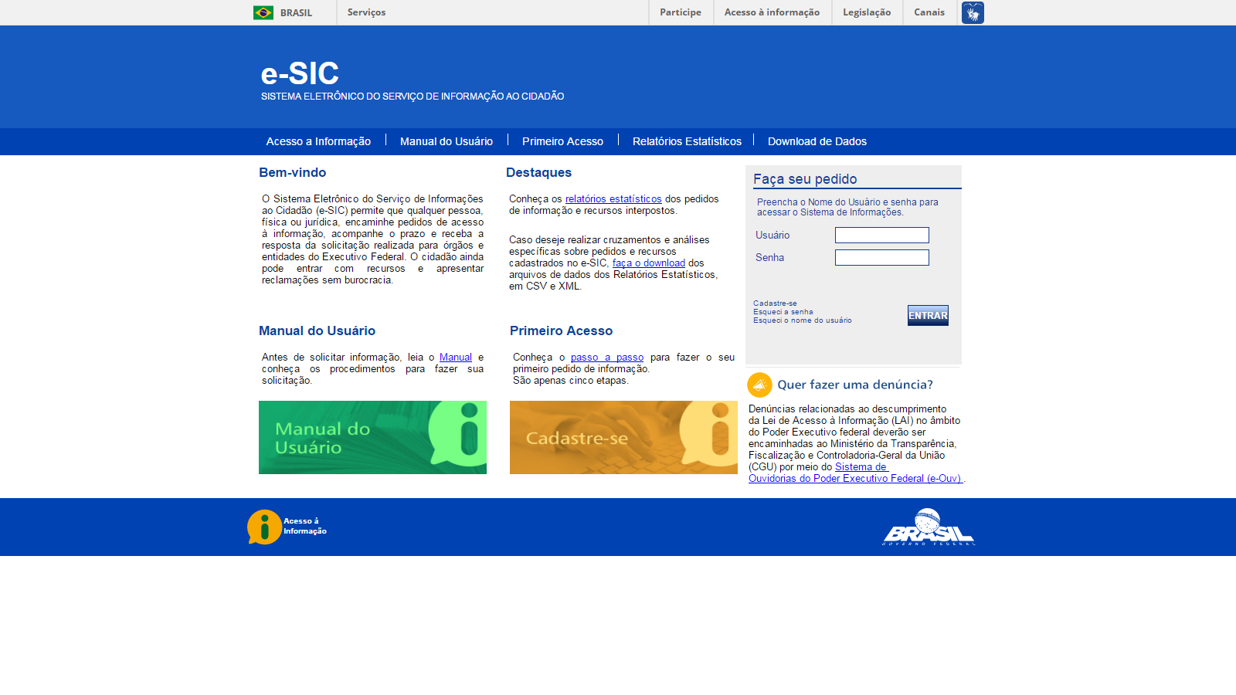
Sistema Electrónico de Información a los Ciudadanos (e-SIC)
Solicitudes fácilmente efectuadas, respuesta en unos pocos días y reportes en línea
Desde 2012:
+ 445 mil solicitudes registradas;
99,7% ya contestadas;
Reportes en línea de la performance de los órganos;
Proposición de recursos sin complicaciones.
sic.gov.br

Slide 26
3) Fomento de la Transparencia y de la Participación Ciudadana
Promoción de la transparencia en la administración pública;
Implantación y monitoreo de la Ley de Acceso a la Información;
Apoyo a la transparencia en los estados y municipios;
Sistema Electrónico de Información a los Ciudadanos (e-SIC);
Transparencia activa en el Gobierno Federal
Acciones por el incremento de la participación de la sociedad en la formulación y en el accountability de las políticas públicas.
Clic Aquí

Slide 27
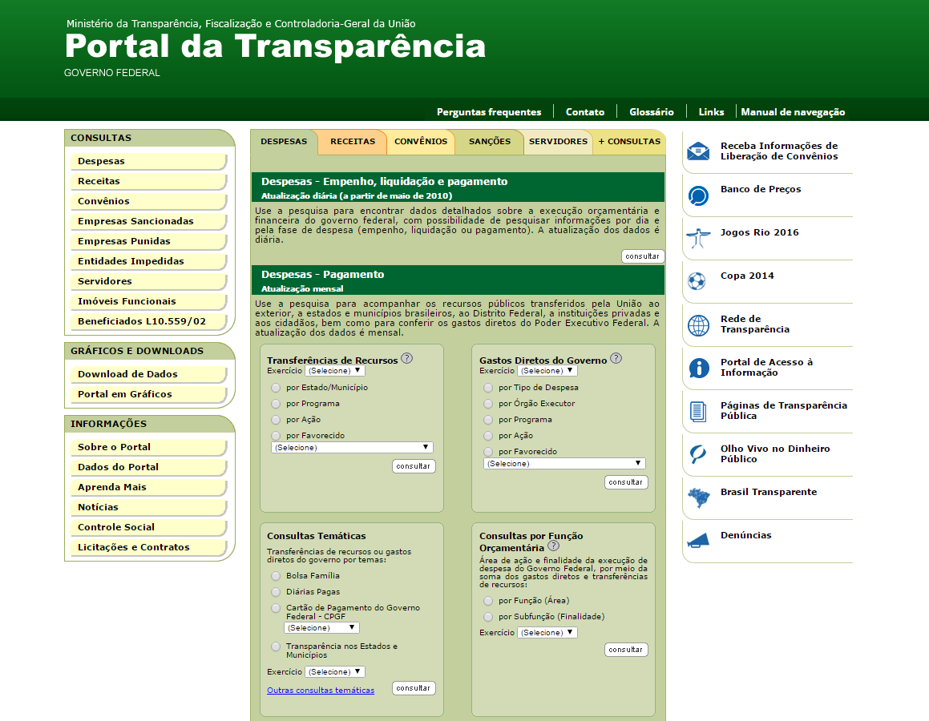
Portal de la Transparencia
Publicación diaria de informaciones pertinentes sobre los recursos públicos
Recaudaciones y Ingresos
Gastos;
Transferencias y contratos
de programas sociales;
Tarjetas de crédito utilizadas por el gobierno;
Sanciones administrativas
impuestas a funcionarios
públicos.
DATOS DE 2016 - 21.6 millones de accesos; 949 mil visitantes al mes en promedio; 230 millones de páginas web vistas

Slide 28
3) Fomento de la Transparencia y de la Participación Ciudadana
Promoción de la transparencia en la administración pública
Implantación y monitoreo de la Ley de Acceso a la Información;
Apoyo a la transparencia en los estados y municipalidades;
Sistema Electrónico de Información a los Ciudadanos (e-SIC);
Transparencia activa en el Gobierno Federal;
Acciones por el incremento de la participación de la sociedad en la formulación y en el accountability de las políticas públicas.
Clic Aquí

Slide 29
Fomento a la participación ciudadana en la formulación y en el accountability de das políticas públicas
“Educación Ciudadana: Uno por Todos y Todos por Uno”
“Mónica y su Pandilla” llevan conocimientos de ética y ciudadanía para estudiantes de las escuelas primarias.
Un semestre de actividades relacionadas a la ciudadanía y a la ética;
Cada alumno recibe un kit con el libro, cómics, juegos y otros artículos;
Los maestros ganan un kit de orientación y participan de cursos en línea.

Slide 30
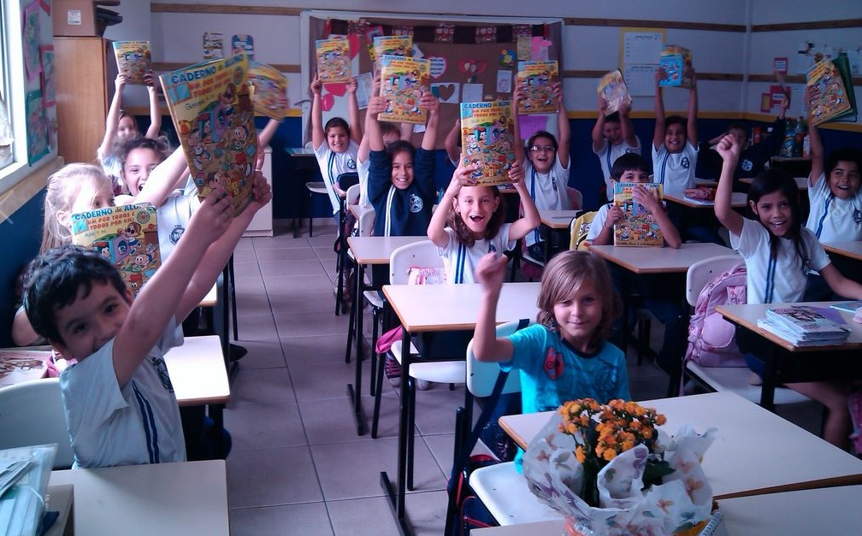
Fomento a la participación ciudadana en la formulación y en el accountability de das políticas públicas
“Educación Ciudadana: Uno por Todos y Todos por Uno”
“Mónica y su Pandilla” llevan conocimientos de ética y ciudadanía para estudiantes de las escuelas primarias
2009 a 2016
650 mil alumnos
24 mil maestros
4100 escuelas

Slide 31
Promoción de la Transparencia
Transparencia Proactiva: El gobierno divulga proactivamente las informaciones a la sociedad.
Transparencia Pasiva: El gobierno constesta a las demandas por informaciones de los ciudadanos, las empresas y organizaciones.

Slide 32
Promoción de la Transparencia
Implementación y Monitoreo de la Ley de Acceso a la Información (LAI):
Indicadores, guías e informes de monitoreos son de dominio público.

Slide 33
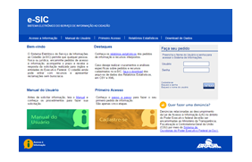
Promoción de la Transparencia
Sistema Electrónico de Información al Ciudadano – (e-SIC)
Gratuito, en línea y disponible 24h, 7 días por semana;
Solicitud y respuesta sin salir de casa;
Acompañamiento de las solicitud por el sistema;
Recursos administrativos sin burocracia;
Más de 200 mil usuarios registrados;
Más de 500 mil solicitudes ya realizadas;
99% de las solicitudes ya contestadas.

Slide 34
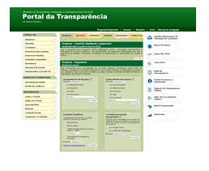
Promoción de la Transparencia
Portal de la Transparencia:
Ingresos;
Gastos;
Transferencias y convenios;
Programas sociales;
Tarjetas de crédito del gobierno;
Sanciones administrativas;
Servidores públicos.

Slide 35
Promoción de la Transparencia
Numeros del Portal:
21,6 millones de visitas en 2016;
949 mil visitantes por mes, promedio, en 2016;
230 millones de paginas vistas en 2016.

Slide 36
Promoción de la Transparencia
Impacto del Portal de la Transparencia:
Reducción de los gastos después de la repercusión en los medios de comunicación, de informaciones del Portal acerca de gastos con tarjetas de crédito del gobierno federal en final del año de 2007.
Gastos con Tarjetas de Promedio de gastos Gastos en Pagamento del Gobierno entre 2008 y 2015 2016
Federal
R$ 76.254.492 R$ 62.645.305 R$ 52.016.497,71

Slide 37
Promoción de la Transparencia
Política de Datos Abiertos:
Promoción de la apertura de las bases de datos
gubernamentales en formato abierto para incentivar:
Control Social y fiscalización ciudadana;
Investigaciones periodísticas;
Monitoreo de políticas públicas;
Estudios comparativos e
investigaciones académicas;
Generación de nuevos negocios.
Datos Abiertos son aquellos
de acceso:
Público;
Gratuito;
Legibles por máquina;
Sin necesidad de adquisición de
software;
Sin restricciones legales par el
uso;
.

Slide 38
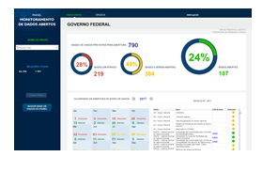
Promoción de la Transparencia
Panel de Datos Abiertos:
Panel de monitoreo de la apertura de base de datos en el ámbito del Gobierno Federal
Paineis.cgu.gov.br/datosabiertos
Informaciones sobre cuales órganos
tienen planes de datos abiertos y
que están previstas para apertura.

Slide 39
Organigrama – CGU (Simplificado)
Ministro de Estado
Coordinación de Investigaciones e Informaciones Estratégicas (DIE)
Secretaría Ejecutiva
Secretaría Federal de Control Interno - SFC
Secretaría de Transparencia y Prevención de la Corrupción - STPC
Corregedoria General de la Unión
Oidoría General de la Unión
Contralorías Regionales en los 26 Estados

Slide 40
Acciones en el Ámbito Correccional
Gestión del Sistema Correccional del Poder Ejecutivo Federal;
Supervisión de la Actividad Correccional;
Averiguación directa de las Irregularidades de Mayor Relevancia en el PEF;
Conducción de Investigaciones y Procedimientos Administrativos Disciplinarios;
Conducción de Procesos de Responsabilidad Administrativa de Entes Privados (40 penalizaciones de declaración de no aptitud o suspensiones);
Monitoreo de la evolución patrimonial.
CEIS, CNEP e CEAF

Slide 41
Indicadores de desempeño correccional en el
Sistema de Corrección del Poder Ejecutivo Federal - SISCOR
Penalidades expulsivas aplicadas no Poder Executivo Federal

Slide 42
Eficacia de los procedimientos correccionales
Reintegraciones en el Poder Ejecutivo Federal

Slide 43
Responsabilización de Personas Jurídicas
Total de sanciones aplicadas bajo las leyes de licitaciones y contratos en el Poder Ejecutivo Federal

Slide 44
Resultados de la Apuración Directa contra Personas Jurídicas
50 investigaciones relacionadas a la operación Lava Jato, incluso casos de suborno transnacional.
Inidoneidade de grandes empresas: Mendes Júnior, Delta, Gautama, Iesa, Jaraguá.
46 penalizacionesaplicadas por la CGU

Slide 45
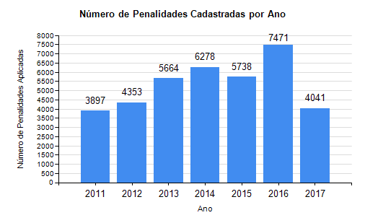
Integración de datos y gestión de sistemas
Ley nº 12.846/2013: obrigatoriedad del uso del Catastro de Empresas Inidoneas y Suspensas – (CEIS) y del Catastro Nacional de Empresas Punidas – (CNEP) para todos los órganos o entidades de los Poderes Ejecutivo, Legislativo y Judicial de todas las esferas del Gobierno.
12 mil penalidades registradas vigentes;
216 órganos y entidades externas al Poder Ejecutivo Federal registran directamente penalidades;
4 millones de consultas en 2017.

Slide 46
Calificación Técnica
Capacitación de servidores en órganos y entidades del Poder Ejecutivo Federal en materia disciplinar.
15,4 mil servidores capacitados

Slide 47
Organigrama – CGU (Simplificado)
Ministro de Estado
Coordinación de Investigaciones e Informaciones Estratégicas (DIE)
Secretaría Ejecutiva
Secretaría Federal de Control Interno - SFC
Secretaría de Transparencia y Prevención de la Corrupción - STPC
Corregedoria General de la Unión
Oidoría General de la Unión
Contralorías Regionales en los 26 Estados

Slide 48
Acciones de Oidoría (OGU)
1. Orientación a los ciudadanos en el acceso a los servicios, a las políticas y a los derechos públicos;
2. Apoyo a las unidades de la federación y a otros poderes en la implantación de defensorías del pueblo y en la normalización de la atención a los ciudadanos;
3. Identificación de los problemas y proposición de mejoras en la eficacia de la Administración Pública Federal;
4. Mediación de conflictos, demandas individuales y colectivas;
5. Promoción de la participación ciudadana y del accountability;
6. Formación de los funcionarios públicos (8.691 agentes entre 2014 y 2016);
7. OGU: órgano garante de la transparencia pasiva en el Poder Ejecutivo Federal.

Slide 49
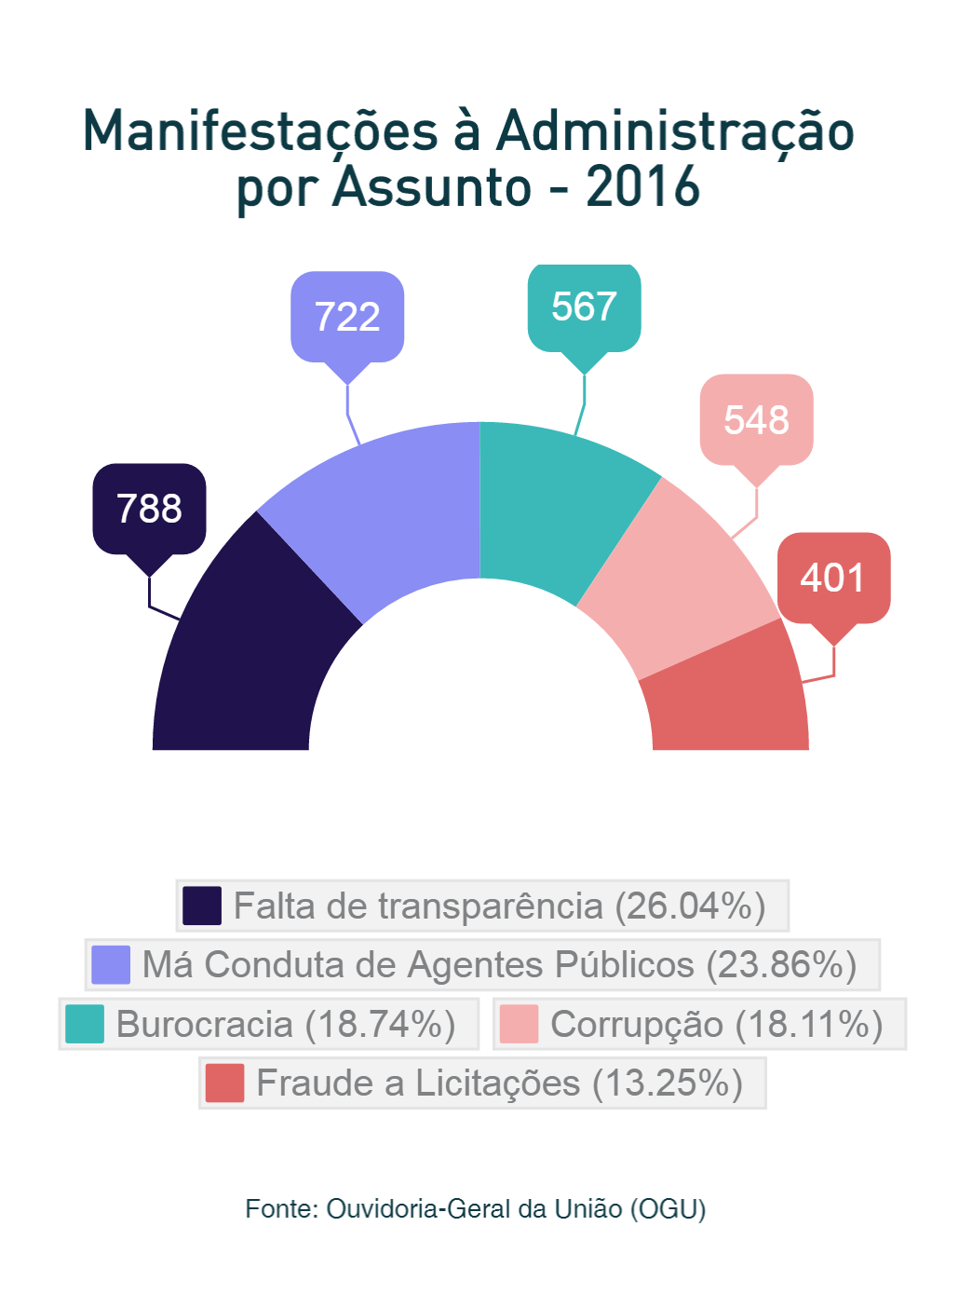
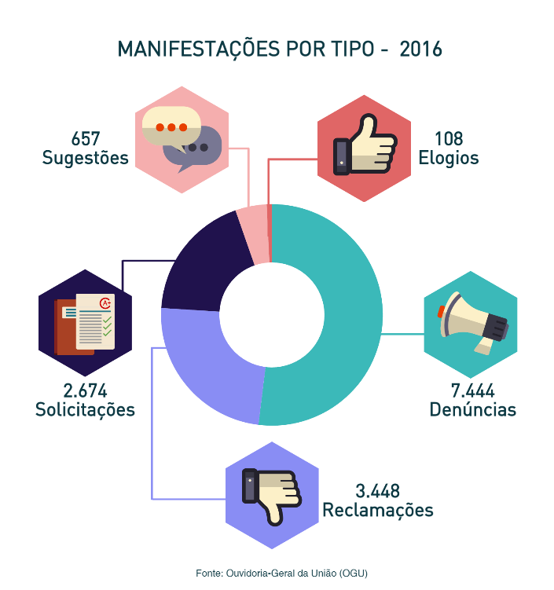
Resultados Principales de la Oidoría
OGU ha respondido directamente a 14.331 manifestaciones de oidoría en 2016, asesorando a los ciudadanos sobre cómo hacer valer sus derechos junto al gobierno; el órgano también tramita las denuncias a cerca de la mala conducta de los funcionarios públicos.

Slide 50
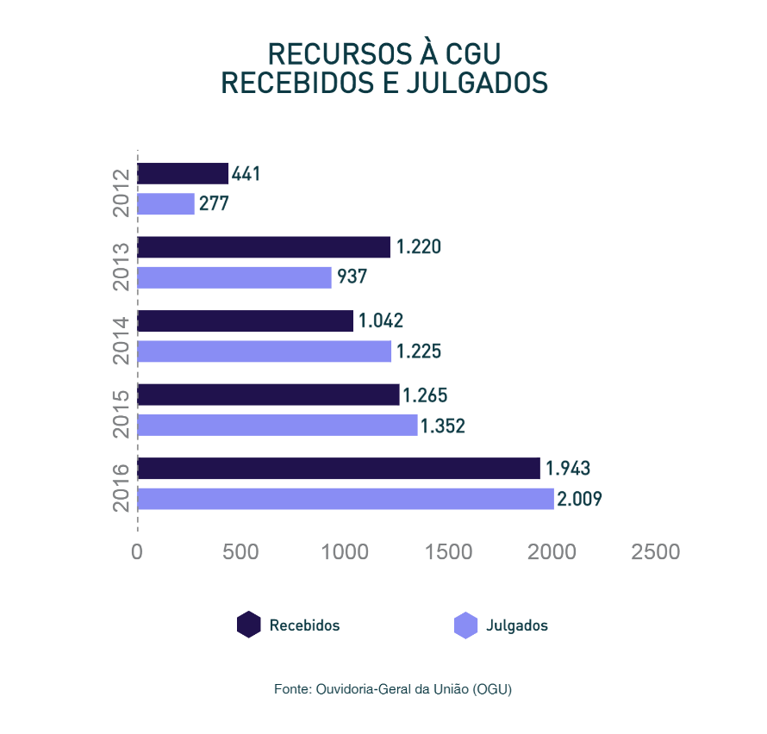
Resultados Principales de la Oidoría
5.800 recursos de acceso a la información juzgados en 2016, con todas las decisiones disponibles para consulta en la transparencia activa;
Iniciativas de mediación en materia de acceso a la información garantizan la inversión de más de 60% de los casos conocidos por la OGU en los cuales la decisión original rechazaba la solicitud ciudadana por acceder a datos públicos.

Slide 51
Oidoría-General de la Unión
Transparencia: Órgano garante de la Ley de Acceso en el Poder Ejecutivo Federal.
7.361 recursos juzgados
Reversión de la negativa en 62% de los recursos conocidos en el merito
Todas las decisiones en
transparencia activa
Datos: mayo/2012 – julio/2017

Slide 52
Programa de Evaluación Ciudadana de Servicios y políticas Públicas - PROCID
Planeamiento de acciones de control
Transparencia y
control social
Base de datos de participación social
Análisis de
Datos
Produción de alertas
tempestivos a a los gestores

Slide 53
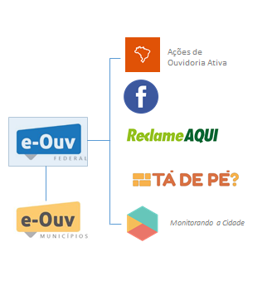
Base de datos de participación social

Slide 55
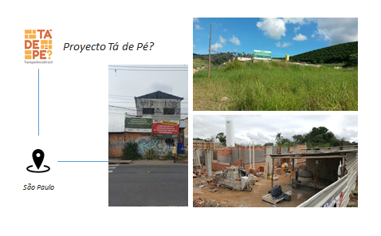

Slide 56
Análisis de Datos
Uso de técnicas de mineración de datos para producción de informaciones relevantes sobre la prestación de servicios y la efectividad de Políticas Públicas;
Cruzamiento de registros fotográficos con otras bases de datos del gobierno;
Apoyo de la Sociedad Civil.

Slide 57
Gobernanza e Gestión de Riesgos:
Programa de Evaluación Ciudadana de Servicios y Políticas Públicas
Desarrollondo nuevos métodos de análisis de datos
Desarrollo de aplicaciones para análisis de datos;
Proyectos para procesamiento de lenguaje natural y lectura de emociones en lengua portuguesa;
Asociaciones con instituciones de investigación: Escuela de Administración Publica - ENAP, USP, UFCG.

Slide 58
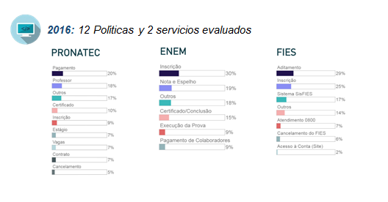

Slide 59
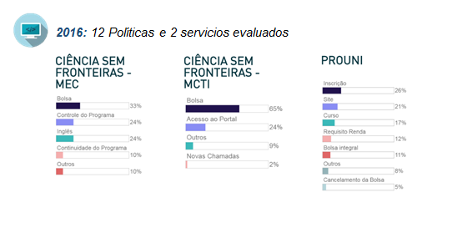

Slide 60
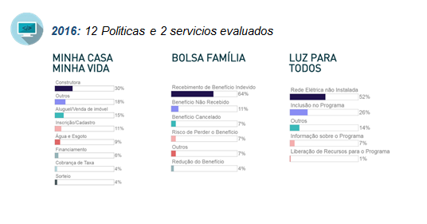

Slide 61
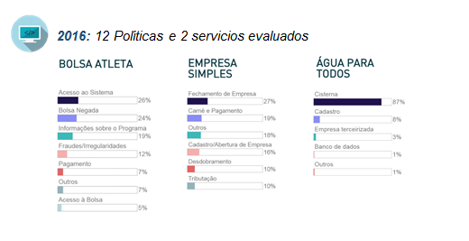

Slide 62
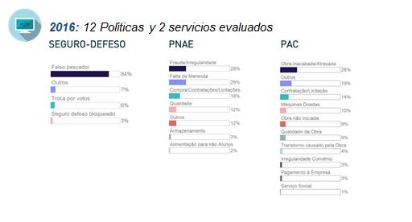

Slide 63
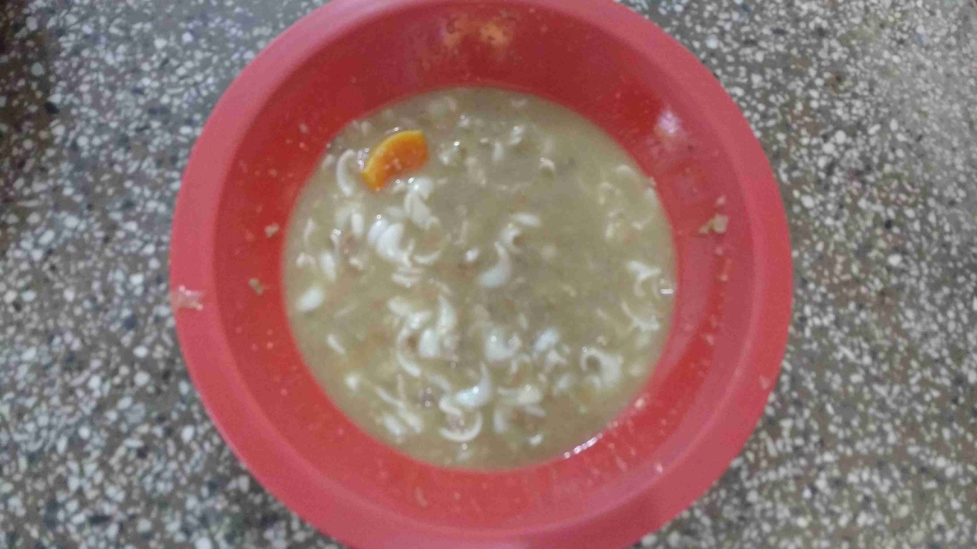
Producción de informes y transparencia de datos
Proyecto Monitoreando la Merienda (PNAE) – 2º semestre
34,6% de las informaciones recolectadas informan ausencia de oferta de merienda en por lo menos un día (en el primer semestre fueron de 38,7%);
6,6% de las informaciones recolectadas informan existencia insuficiente de merienda para todos los alumnos;
57,1% de las escuelas no ofrecerón merienda suficiente en al menos un día durante el periodo de recolecta;
Ausencia de fuonte de proteína en 55,4% de las meriendas y prevalencia de proteínas en conserva (en el primer semestre fueron 68,5%);
Aumento del promedio de satisfacción de los alumnos entre la primera recolecta (1º semestre) y la segunda recolecta (2º semestre);
20,4% de los casos de ausencia de merienda se refieren al no enrutamiento de insumos por la Secretaría de Educación – Seduc;
Incompatibilidad entre la merienda servida y el cardapio de la Seduc.

Slide 64
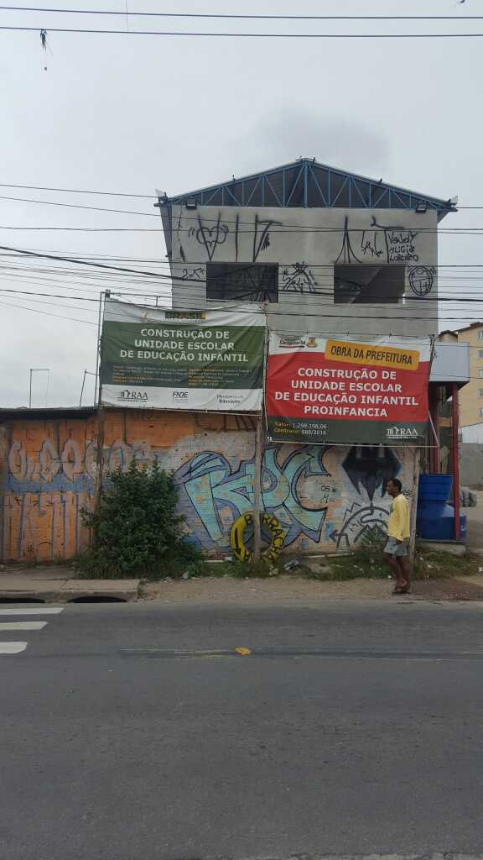
Producción de informes y transparencia de datos
Proyecto Tá de Pé? – Construcción de escuelas
25% de las manifestaciones con repactuación de fecha de entrega después de la intervención de la Oídoria;
16% de las manifestaciones señalan posibles irregularidades por parte de los gestores;
41,7% de los registros están concentrados en el estado de São Paulo, seguidos por Paraná, Espirito Santo y Santa Catarina, cada uno con 16%.

Slide 65
Producción de informes y transparencia de datos
Sistema de Selección Unificada – SISU
Aumento expresivo de reclamos relatando dificultades de inscripción para el uso del sistema;
En 2017, los problemas se relacionaron mayoritariamente a la no acceptación, por el sistema, del número de inscripción del ENEM 2016;
Atendimiento inadecuado por medio del 0800 del Ministerio de Educación.

Slide 66
Producción de informes y transparencia de datos
Programa Nacional de la Alimentación Escolar - PNAE
Predominancia de denuncias dentre las manifestaciones (79%);
56% de las manifestaciones están directamente relacionadas a la gestión municipal del programa;
Segundo la percepción de los usuarios, los principales temas relacionados a irregularidades en el programa están relacionados al desvio de merienda, la fraude en licitaciones, falta de merienda, merienda de má calidad, compras irregulares en las adquisiciones de merienda escolar de la agricultura familiar o ausencia de adquisición de la agricultura familiar, merienda consumida por funcionarios y sobrefacturación en notas fiscales.

Slide 67
Gobernanza y Gestión de Riesgos
Transparencia para la sociedade e información para los gestores
Publicación de informes periodicos de evaluación de políticas públicas y disponibilización de paineles de acompañamiento.

Slide 68
Gobernanza y Gestión de Riesgos
Acogimiento y atención para los usuarios de servicios públicos
En 2017, la CGU deberá recibir y tratar
27 mil manifestaciones a ella directamente
encaminadas. Eso corresponde a un
crescimiento de 88% sobre el año anterior.
En 2017, la CGU deberá monitorear más de 86 mil manifestaciones encaminadas por medio del canal e-Ouv.

Slide 69
Conclusión
Secretaría Federal de Control Interno - SFC
Apoyo a los Gestores
Evaluación de los Controles Internos Administrativos
3. Detección
4. Prevención
5. Sanción
Secretaría de Transparencia y Prevención de la Corrupción - STPC
CGU
Corregedoria General de la Unión
Oidoría General de la Unión

Slide 70
MUCHAS GRACIAS!
Wagner de Campos Rosário
Ministro de Estado de la Transparencia y Contraloría General de la Unión
Correo Electrónico: cgugabin@cgu.gov.br
Teléfono: +55 (61) 2020-7241

